Slide 1

Análisis de desempeño de dispositivos wearables comerciales para la estimación de los niveles de estrés causado por estímulos audiovisuales en sujetos sanos
Departamento de Eléctrica, Electrónica y Telecomunicaciones
Carrera de Ingeniería en Electrónica, Automatización y Control
Autor: Núñez Almeida, Nicolás Esteban
Tutor: Ing. Arcentales Viteri, Andrés Ricardo PhD
Sangolquí 2021

Slide 2
Temario
Introducción
Hardware/Software para Registro de Señales Fisiológicas
Adquisición y Procesamiento de Señales Fisiológicas
Análisis de Resultados
Conclusiones y Recomendaciones

Slide 3
Introducción

Slide 4
Introducción
Antecedentes - Wearables
Definición
Anglicismo referente a dispositivos o tecnología que se puede vestir
Dispositivos inteligentes acoplados a alguna parte del cuerpo
Características
Adquisición de señales fisiológicas
Comunicación inalámbrica
Aplicación
Seguimiento deportivo
Aplicaciones cotidianas
Ámbitos investigativos (poco común)
Monitoreo en tiempo real y acceso remoto a la información recolectada
Cómodos, fáciles de utilizar, poco intrusivos

Slide 5

Introducción
Justificación e Importancia
Deterioro en la salud física y mental a corto o mediano plazo por estrés
Se recomienda un monitoreo continuo de los niveles de ansiedad
Dispositivos estándar son intrusivos y poco amigable para el sujeto de prueba, limitan su movilidad
Falta de validación de los wearables y sus señales en estudios de estrés

Slide 6
Introducción
Objetivo General
Analizar el desempeño de diferentes dispositivos wearables comerciales orientados al sensado de variables fisiológicas para la estimación de los niveles de estrés causado por estímulos audiovisuales en sujetos sanos

Slide 7
Introducción
Objetivos Específicos
Desarrollar el estado del arte sobre los dispositivos wearables de adquisición de variables fisiológicas para la detección de estrés
Adaptar el hardware y software de los dispositivos estándar de sensado de variables fisiológicas para la estimación de los niveles de estrés.
Adaptar los diferentes dispositivos wearables comerciales para la adquisición de señales biomédicas para la estimación de los niveles de estrés.
Generar una base de datos de señales fisiológicas de sujetos sanos sometidos a estímulos audiovisuales de estrés en base a las señales obtenidas con equipos estándar de medición y dispositivos wearables
Realizar un análisis comparativo entre las señales fisiológicas registradas con los dispositivos estándar y los dispositivos wearables comerciales
Caracterizar la respuesta temporal y frecuencial de las señales fisiológicas adquiridas para la estimación de los niveles de estrés a partir de la base de datos generada con sujetos sanos.

Slide 8
Hardware / Software Para Registro de Señales Fisiológicas

Slide 9
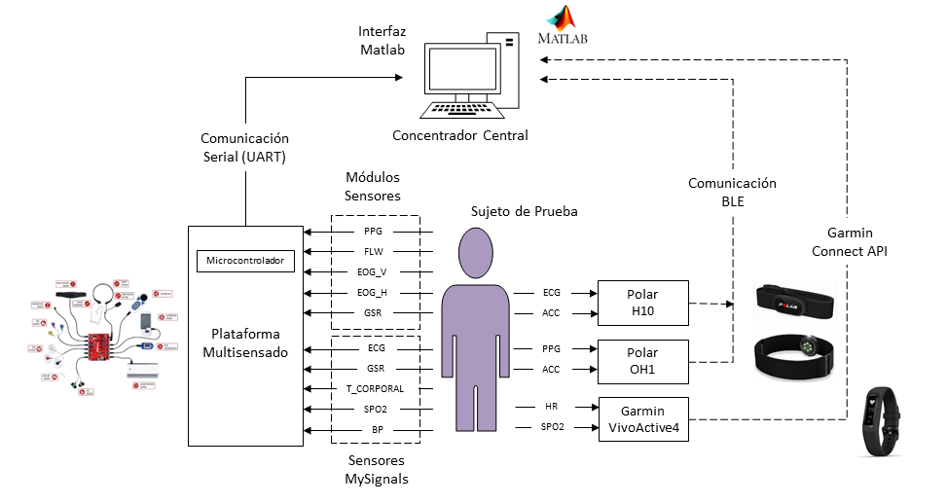
Hardware/Software para Registro de Señales
Esquema de Conexión

Slide 10
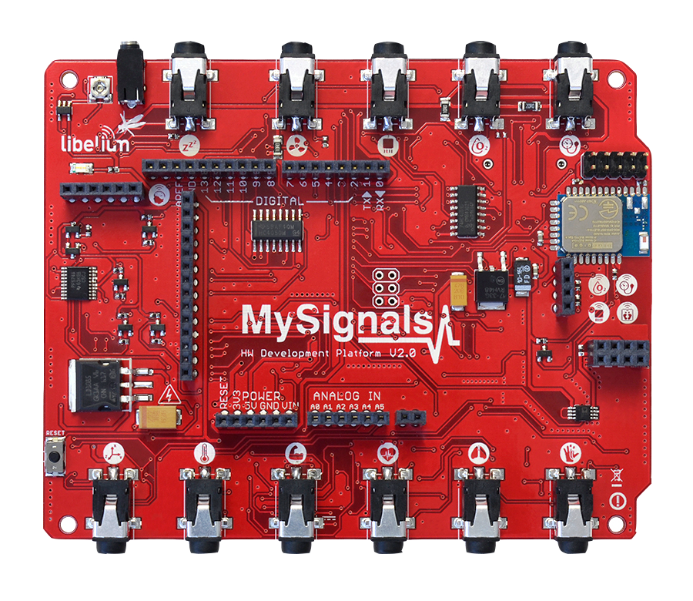
Hardware/Software para Registro de Señales
Plataforma Multisensado – Plataforma MySignalsHW
Características
Basada en la plataforma e-Health V2
Interfaz para 16 Sensores: ECG, EMG, FLW, TEMP, GSR, SPO, BP, Posición corporal, etc.
Interfaz de comunicación Wi-Fi, Bluetooth y BLE
Conexión con un display TFT táctil
Compatible con Arduino
Limitaciones
Señal FLW rectificada
Pulsioxímetro no entrega señal PPG
No cuenta con módulos EOG
Ruido excesivo y baja sensibilidad de la señal GSR
Adquisición simultánea de un grupo de sensores

Slide 11
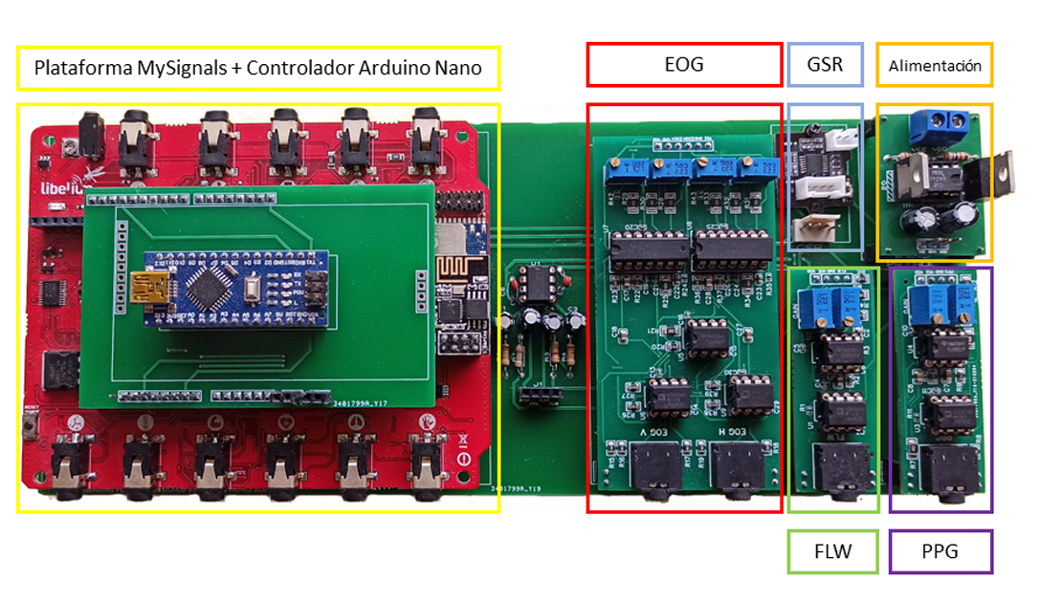
Hardware/Software para Registro de Señales
Plataforma Multisensado – Diseño Final

Slide 12
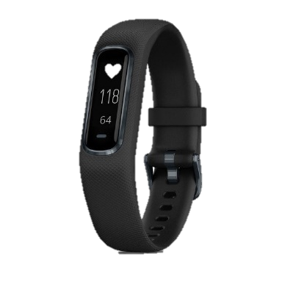
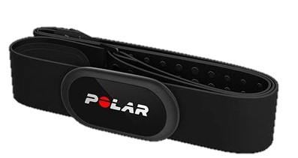
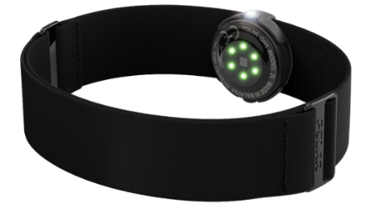
Hardware/Software para Registro de Señales
Dispositivo Wearables
Polar H10
Polar OH1
Garmin VivoSmart4
Banda pectoral
ECG electrodos secos
Acelerómetro
Conexión ANT+ y BLE
Banda brazo
3 sensores PPG (Reflexión), luz ambiental, acelerómetro
Conexión ANT+ y BLE
Reloj inteligente
Sensor PPG (Reflexión) luz ambiental y acelerómetro
SPO2, HR, Nivel de estrés, etc.

Slide 13
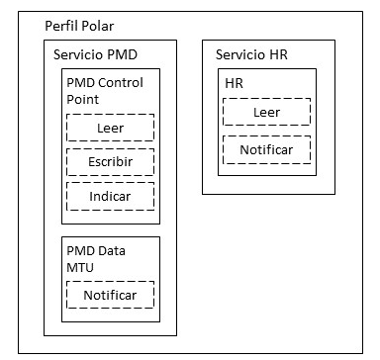
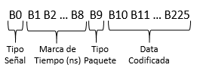
Hardware/Software para Registro de Señales
Dispositivo Wearables – Comunicación BLE Polar
Bluetooth Low Energy (BLE)
Protocolo de comunicación de ultra bajo consumo
Por defecto, se encuentra en suspensión hasta solicitarse o enviar información
Basado en servicios y características
Comunicación BLE Polar
Transmisión de señales no procesadas deshabilitada por defecto
Servicio PMD permite habilitar y enviar las señales ECG (uV), ACC (millig), PPG, PPI (ms)
Paquetes de 226 bytes codificados en formato hexadecimal, Little-Endian, con signo
Comunicación y decodificación realizada en Matlab versión 2019b

Slide 14
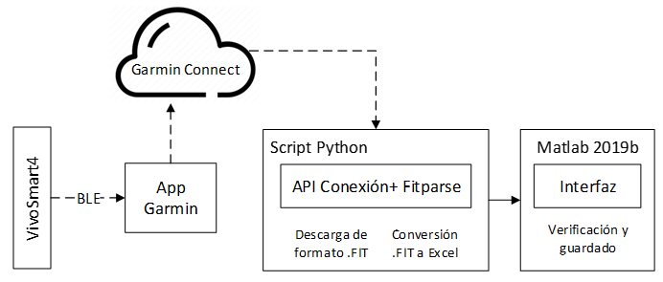
Hardware/Software para Registro de Señales
Dispositivo Wearables – Comunicación Garmin VivoSmart4
No proporciona información para transmisión de las señales no procesadas
Solo se puede descargar información de una “Actividad” en formato .Fit
Inicio y fin de la adquisición de forma manual
Se descarga y se decodifica la información mediante una API en Python
Solo se obtiene HR con su marca de tiempo

Slide 15
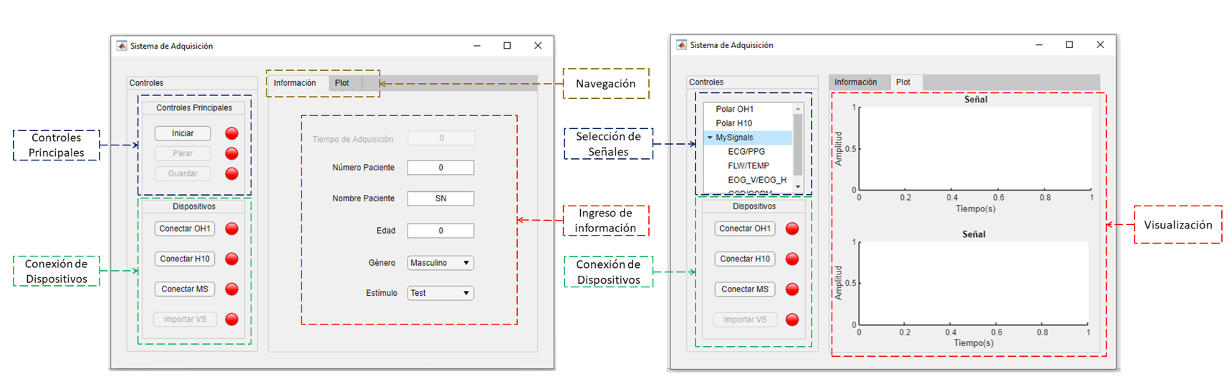
Hardware/Software para Registro de Señales
Interfaz de Usuario
Diseñada en AppDesigner de Matlab 2019b
Funcionalidades:
  Ingreso de información (número de paciente, nombre, edad, género y tipo de estímulo)
  Verificación de las señales de los dispositivos conectados
  Control del flujo del programa (conectar los dispositivos, iniciar, parar y guardar los datos)

Slide 16
Adquisición y Procesamiento de Señales Fisiológicas

Slide 17
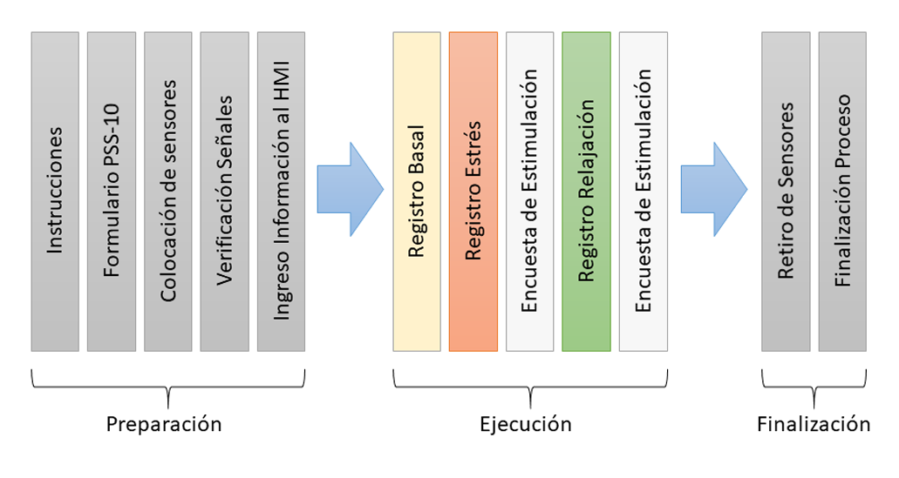
Generación de la Base de Datos
Protocolo de Estimulación

Slide 18
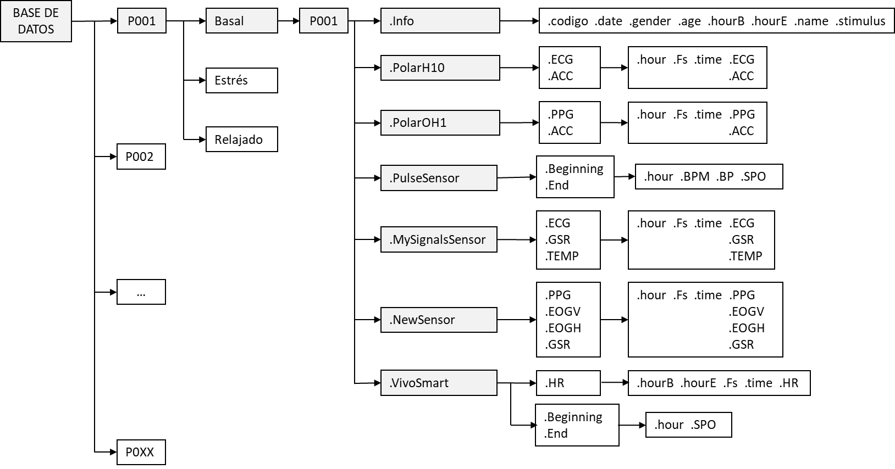
Generación de la Base de Datos
Base de Datos
3 registros de 180s
(basal, estrés y relajado)
7 pacientes
11 señales fisiológicas
  Plataforma Multisensado: ECG, PPG, FLW, EOGV, EOGH, TEMP y GSR (MySignals y Módulo Externo)
  Polar H10: ECG y ACC
  Polar OH1: PPG y ACC
  VivoSmart4: HR

Slide 19
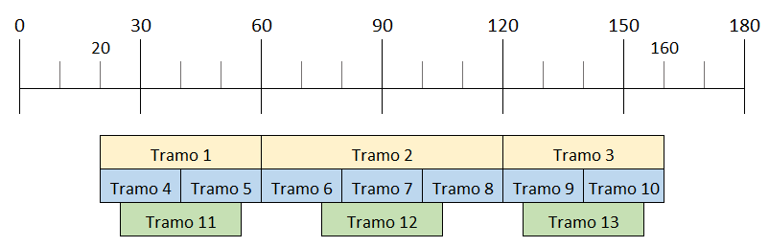
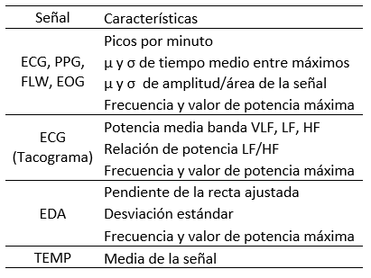
Procesamiento de señales Fisiológicas
Preprocesamiento y Extracción de Características
Preprocesamiento: Remuestreo, filtrado y eliminación de la línea base
Extracción de 47 características temporales y frecuenciales en 13 tramos temporales
  ECG (14): 6 temporales y 8 frecuenciales
  PPG, FLW, EOGV, EOGH (7): 5 temporales y 2 frecuenciales
  GSR (4): 2 temporales y 2 frecuenciales
  TEMP (2): 1 temporales

Slide 20
Procesamiento de señales Fisiológicas
Preprocesamiento – Particularidades en los Wearables
Polar H10 (ECG):
  Baja componente de ruido
  Cambio en Fc para filtro pasa altos respecto al de la plataforma multisensado
Polar OH1 (PPG):
  Media invertida de la señal de los 3 sensores PPG
VivoSmart4 (HR):
  No se aplica procesamiento al ser un parámetro ya calculado

Slide 21
Análisis de Resultados

Slide 22
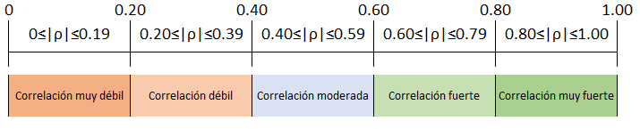
Análisis Comparativo de Dispositivos
Índices de similitud Temporal/Frecuencial
ρ: Coeficiente de correlación de Pearson
RCC: Coeficiente de correlación relativo
MSC: Estimación de la magnitud de coherencia cuadrada
Escala de correlación de 5 intervalos (Evans, 1996)

Slide 23
Análisis Comparativo de Dispositivos
Similitud Temporal/Frecuencial PolarH10-ECG
Se toma la ECG de MySignals como referencia
Similitud ECG
  Temporal: Correlación media (ρ=0,418 ± 0,075
  RCC=0,447 ± 0,068)
  Frecuencial: Correlación fuerte entre 0-32 Hz
  (MSC=0,667 ± 0,056)
Comparativa Tacograma
  Temporal: Correlación muy fuerte (ρ=0,889 ± 0,154
  RCC=0,882 ± 0,158)
  Frecuencial: Correlación muy fuerte entre 0-0.4Hz
  (MSC=0,889 ± 0,114)
ECG
Tacograma

Slide 24
Análisis Comparativo de Dispositivos
Similitud Temporal/Frecuencial PolarOH1-PPG
Se toma la PPG de plataforma multisensado como referencia
Similitud PPG
  Temporal: Correlación muy fuerte (ρ=0,892 ± 0,037
  RCC=0,893 ± 0,036)
  Frecuencial: Correlación moderada entre 0-7.5 Hz
  (MSC=0,521 ± 0,122)
Comparativa SST (Tiempo entre sístole)
  Temporal: Correlación fuerte (ρ=0,729 ± 0,291
  RCC=0,748 ± 0,233)
  Frecuencial: Correlación fuerte entre 0-0.4Hz
  (MSC=0,679 ± 0,325)
PPG
SST

Slide 25
Análisis Comparativo de Dispositivos
Artefactos de Movimiento PolarOH1-PPG
Efecto de artefactos de movimiento y cambios en la luz ambiental
  Variación de amplitud
  Distorsión de la señal
Fallas en la detección de máximos y generación de SST

Slide 26
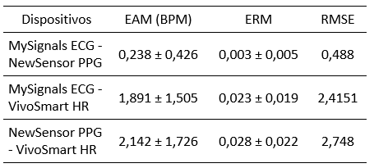
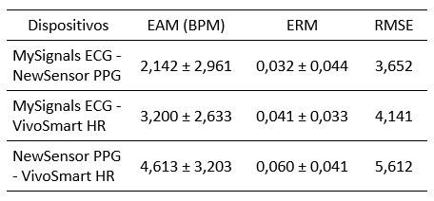
Análisis Comparativo de Dispositivos
Comparativa BPMs VivoSmart4
Ventana 30s
Dispositivos ECG y PPG de la plataforma multisensado tomados como referencia
Estimación y comparación de pulsaciones por minuto en una ventana de 30s y entre picos R-R sucesivos
Errores calculados
  Error absoluto medio (EAM)
  Error relativo medio (ERM)
  Raíz del error cuadrático medio (RMSE)
Intervalos R-R

Slide 27
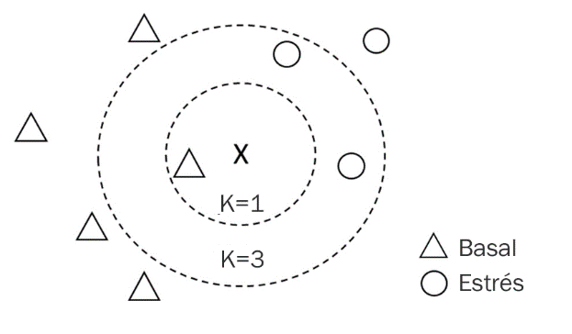
Estimación de estrés
Algoritmo de Clasificación Supervisada
Clasificación supervisada mediante K vecinos más cercanos (KNN)
Como validación se usa Leave-One-Out Cross-Validation
Como evaluación se emplean 3 métricas:
  Exactitud (ACC): desempeño general
  Sensibilidad (Se): identificación verdaderos positivas
  Especificidad (Sp): identificación verdaderos negativos
Clasificador KNN

Slide 28
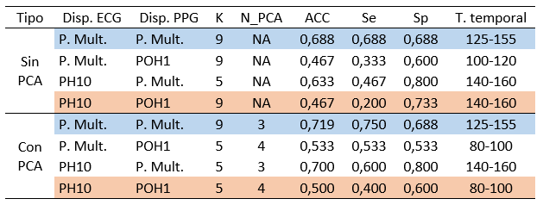
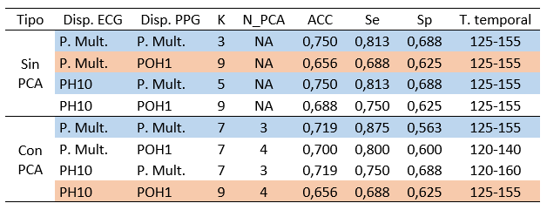
Estimación de estrés
Modelo de Clasificación 1 - Resultados
Se utilizan 32 características de las señales ECG, PPG, FLW y GSR
Para las señales ECG y PPG se emplea una combinación de uno de los dos dispositivos ECG, junto a uno de los dos dispositivos PPG
Se aplica Análisis de Componentes Principales (PCA) a las 32 características
Mejor intervalo temporal: 125s-155s
Basal- Estrés
Relajado- Estrés

Slide 29
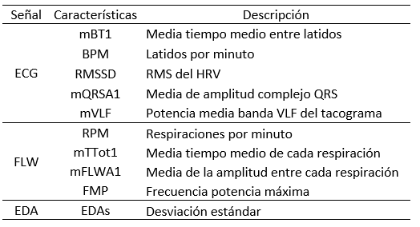
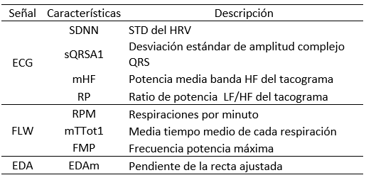
Estimación de estrés
Selección de Características
Análisis estadístico: Test de los rangos con signo de Wilcoxon con α=90%
Seleccionadas características que se presentan con mayor frecuencia como estadísticamente relevantes de forma consistente para las 4 combinaciones de dispositivos ECG y PPG en los 13 intervalos de tiempo
Características seleccionadas
  Basal - Estrés (10):
    ECG (5) , FLW (4), GSR (1)
  Relajado – Estrés (8)
    ECG(4) , FLW (3) ,GSR (1)
Basal- Estrés
Relajado- Estrés

Slide 30
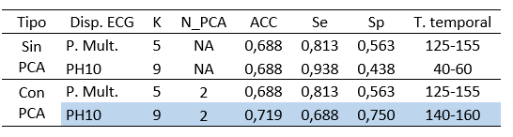
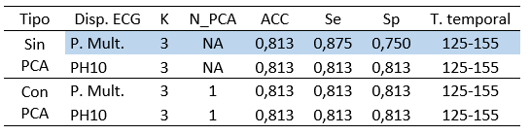
Estimación de estrés
Modelo de Clasificación 2 - Resultados
Se utilizan características seleccionadas
Solo se varía dispositivo ECG
Se aplica PCA sobre las características seleccionadas
Clasificador Basal-Estrés modelo 2 vs modelo 1
  Se tiene un aumento de sensibilidad (Se)
Clasificador Relajado-Estrés modelo 2 vs modelo 1
  Mejora en la exactitud
  Mejora en la especificidad
Mejor intervalo temporal: 125s-155s
Basal- Estrés
Relajado- Estrés

Slide 31
Conclusiones y Recomendaciones

Slide 32
Conclusiones
Adquisición y generación de clasificadores
El intervalo temporal entre 125s a 155s es el que mejor permite discriminar un estímulo de otro
Pese a la reducida base de datos, las características seleccionadas como estadísticamente significativas fueron consistentes con el estado del arte,
Adquisición de señales
Selección de características
Clasificadores generados
La selección de características permite un incremento de sensibilidad y/o especificidad
Se tiene un mejor desempeño en clasificadores Relajación-Estrés a aquellos de Basal-Estrés
La señal EOG varía considerablemente entre un paciente y otro, y falta determinar si sus cambios son debidos al estímulo aplicado o referentes al estado emocional inducido
No se observan variaciones cuantificables entre estímulos para la señal de temperatura TEMP
Las características de la señal FLW son coincidentes para ambos grupos de estímulos destacándose su importancia para detectar estrés, como lo expone (Meijer & Morssink, 2020).

Slide 33
Conclusiones
Desempeño de los Wearables – Señales
Polar H10
Respecto a la señal ECG referencial, se observa una correlación temporal moderada por la considerable variación en los complejos PQ y ST, pero se tiene una correlación temporal y frecuencial muy fuerte para el tacograma por la gran similitud de los picos R
Polar OH1
Respecto a la señal PPG referencial, se aprecia una similitud temporal muy fuerte presentando incluso la misma modulación de amplitud debida a los cambios en la frecuencia respiratoria, pero se tienen fallas en la generación de la SST por errores de detección de los picos de máxima sístole
Garmin VivoSmart4
Al realizarse la estimación en una ventana de 30 segundos, se obtuvo un error absoluto medio relativamente bajo que va entre 1,9 ± 1,5 BPMs y 2,1 ± 1,7 BPMs dependiendo del dispositivo comparado, cuestión consistente con los resultados presentados por (Pasadyn et al., 2019)

Slide 34
Conclusiones
Desempeño de los Wearables – Aplicabilidad
Polar H10
Se pueden extraer características significativas y aplicables al diseño de sistemas de estimación de estrés debido principalmente a la muy fuerte correlación temporal y frecuencial del tacograma
Polar OH1
Al observarse fallas en el algoritmo de detección de picos, se requiere adicionar mecanismos para reducir el efecto de artefactos de movimiento previo a ser aplicado en sistemas para la estimación de estrés
Garmin VivoSmart4
Al presentar una plataforma y sistema tan cerrados, no resultan adecuados para su uso en ámbitos investigativos, debido a que no proporcionan información significativa (señal no procesada o parámetros útiles)

Slide 35
Recomendaciones
Recomendaciones
Para dispositivos PPG por reflexión, como el PolarOH1, se recomienda implementar algoritmos de preprocesamiento adicionales para minimizar los efectos generados por artefactos de movimiento en función de las señales de aceleración y luz ambiental.
Como alternativa a la detección de máximos del ECG y PPG, se puede utilizar la señal de intervalo entre pulso y pulso (PPI del inglés Pulse-Pulse Interval) entregada por ambos dispositivos Polar.
Para trabajos futuros, se recomienda un incremento en el número de sujetos de prueba para poder corroborar y generalizar las conclusiones obtenidas en esta investigación
Para la adquisición de una mayor densidad de dispositivos inalámbricos BLE, se recomienda la adición de un adaptador que realice un puente entre comunicación BLE con comunicación serial a través del puerto USB del computador

Slide 36
GRACIAS

